Slide 1
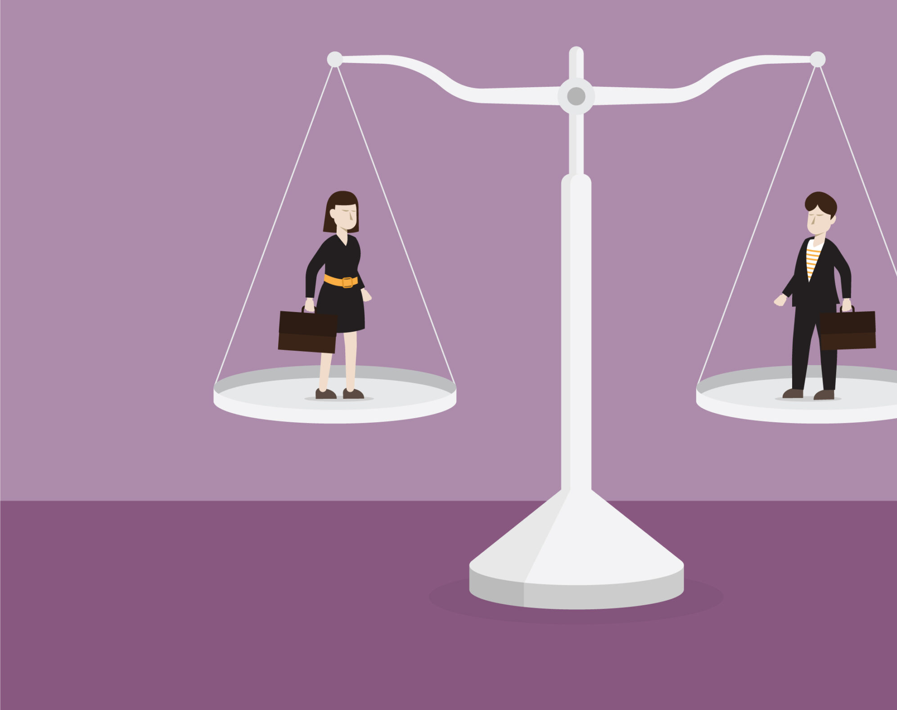
ГЕНДЕРНА (НЕ)РІВНІСТЬ: ГЛОБАЛЬНА ПРОБЛЕМА ЛЮДСТВА ЧИ ЕЛЕМЕНТ МАНІПУЛЮВАННЯ СВІДОМІСТЮ?
Підготувала
Студентка І курсу
Спеціальності «Міжнародні комунікації»
Гринишин Неля

Slide 2
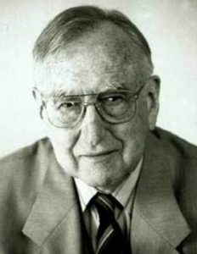
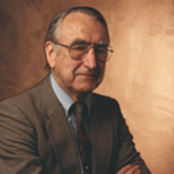
ТЕОРЕТИЧНІ ВИТОКИ ПРОБЛЕМИ
Термін «гендер» - це комплекс культурних і соціальних характеристик, що охоплює всі сфери діяльності людини
Гендер є не біологічною, а соціокультурною категорією: індивід не отримує «гендер» автоматично від народження, а набуває у процесі включення в суспільне життя
Гендер має множинний і ситуативний характер
Джон Мані,
американський психолог
та сексолог
Роберт Столлер,
американський психоаналітик

Slide 4
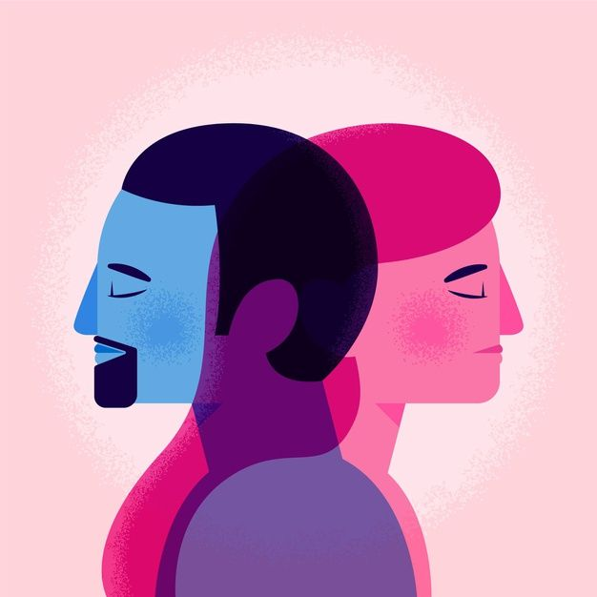
1. Гендерні відносини – це відносини влади, які містять нерівності, що «вбудовані» у соціальні інститути. Тобто, гендер – це не просто роль, яку ми граємо залежно від нашого бажання чи небажання. Гендер – це радше базова ідентичність, за якою люди визначають та позиціонують однин одного, відповідно до якої очікується наша діяльність у суспільстві. Гендеру «навчаються» шляхом соціалізації і гендер конструюють протягом усього життя
2. Гендерна нерівність у суспільстві передбачає нерівномірний розподіл основних ресурсів – влади, грошей, а також часу
3. Жінки і чоловіки – різні. Вони відрізняються за віком, економічним становищем (класом), національною приналежністю, сексуальністю, станом здоров’я, регіоном.
4. Гендерні відносини змінюються із часом, ситуацією, залежно від обставин. Гендерну нерівність, яку вважають несправедливістю, можливо подолати шляхом боротьби за рівні права і можливості.

Slide 5
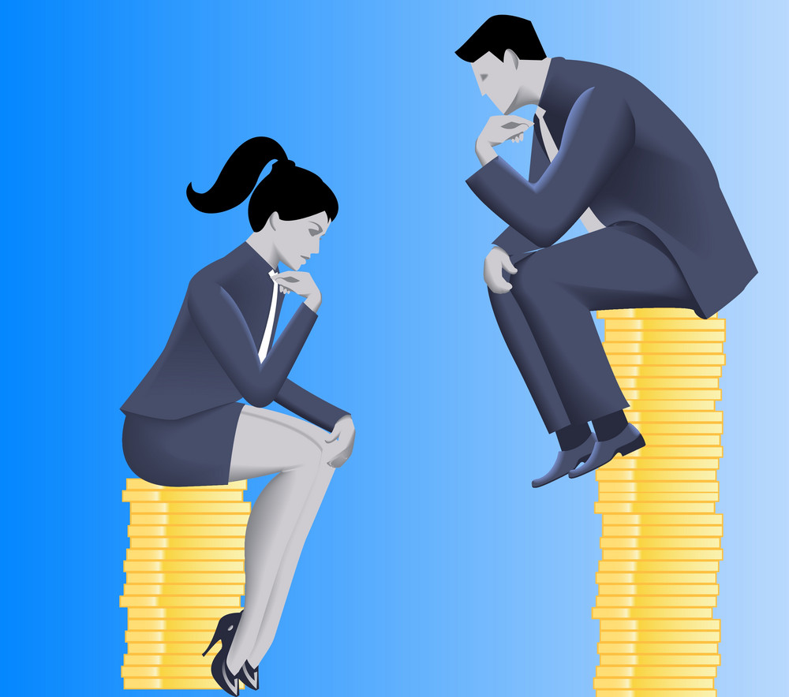
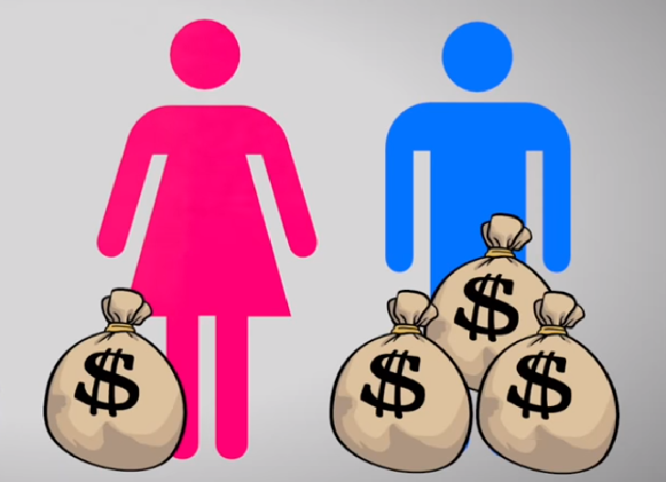
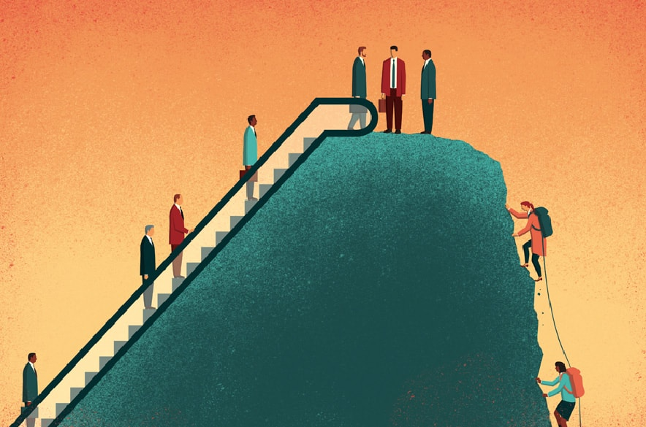
Політична гендерна нерівність
Інтеграція гендерної проблематики була визнана на міжнародному рівні як стратегія досягнення гендерної рівності. Це передбачає інтеграцію гендерної перспективи у підготовку, розробку, впровадження, моніторинг та оцінку політики, регуляторних заходів та програм витрат з метою сприяння рівності між жінками та чоловіками та боротьби з дискримінацією
Економічна гендерна нерівність
Соціальна гендерна нерівність

Slide 7
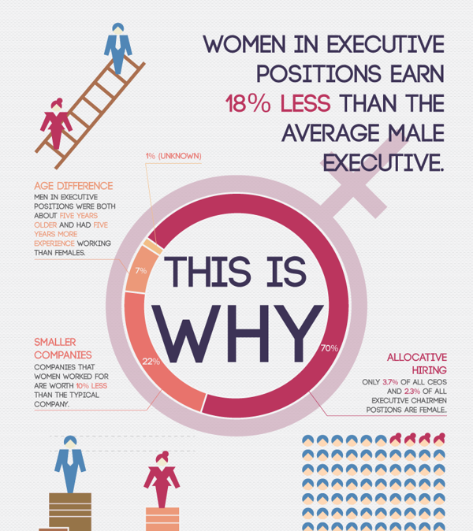
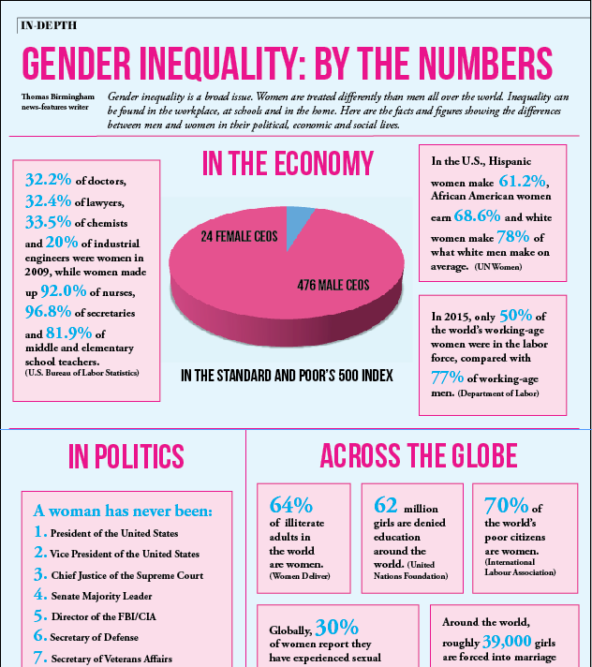

Slide 8
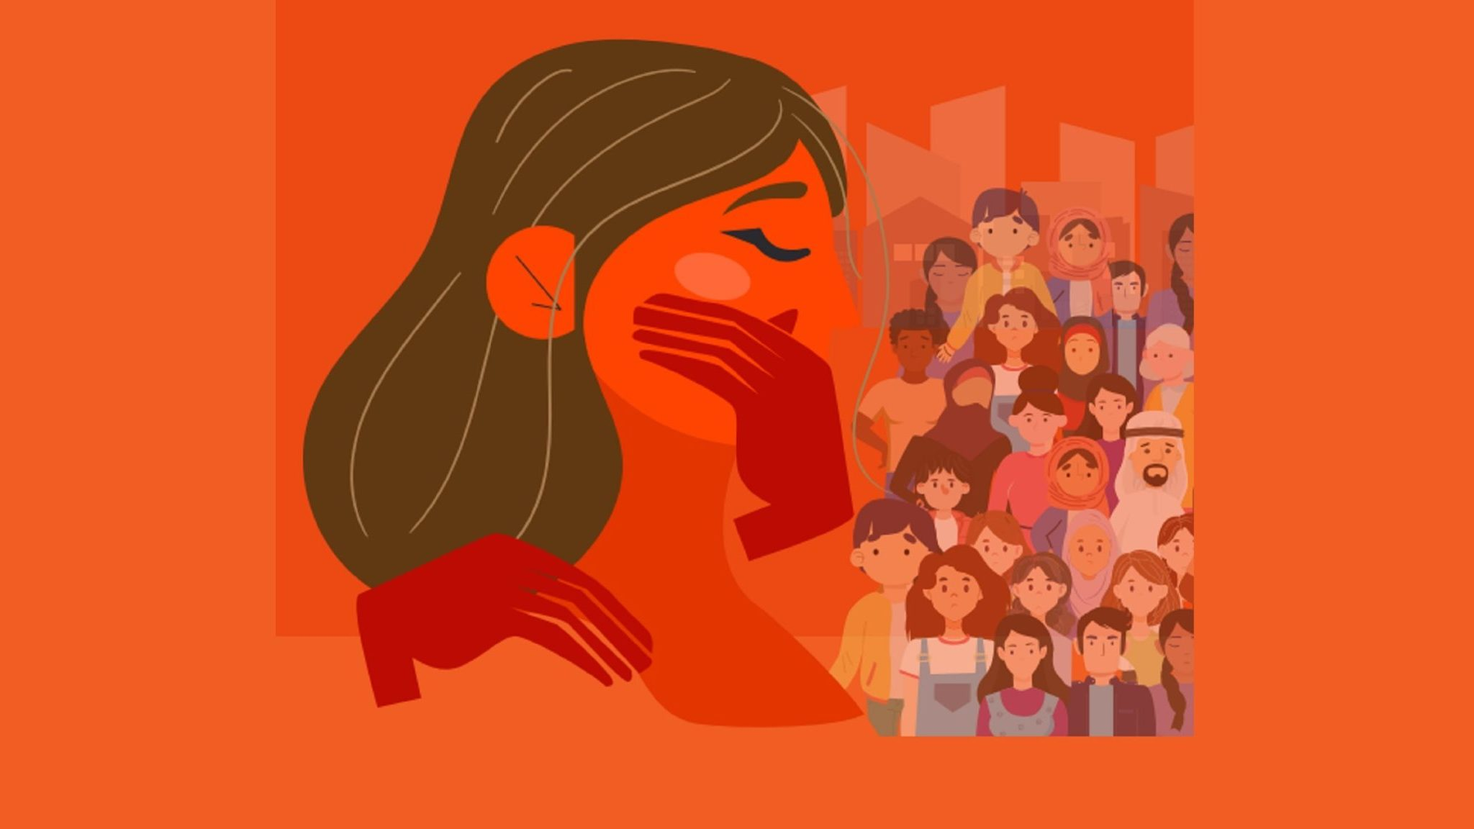
Ступінь і причини гендерної нерівності різняться в усьому світі. Помітними злочинами проти жінок є:
Насильство
феміцид (вбивство жінок)
зґвалтування (згвалтування на воєнній позиції)
вбивство за «безчестя»
бинтування ніг
спалювання нареченої
обрізання дівчат та жінок
селективний аборт
Тортури, що знаходять своє коріння в історичних епохах: груша страждань, катування безсонням, стілець відьми та інші

Slide 11
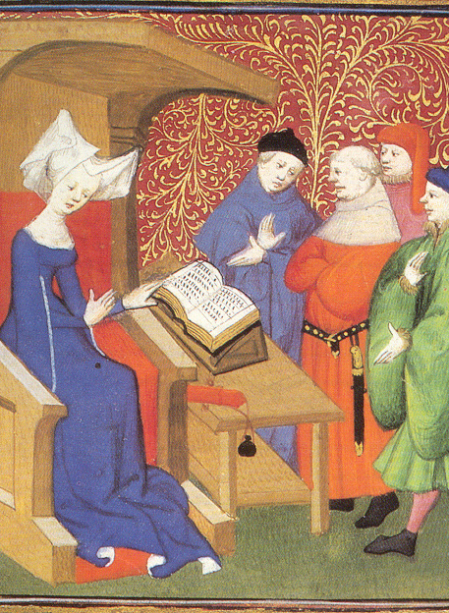
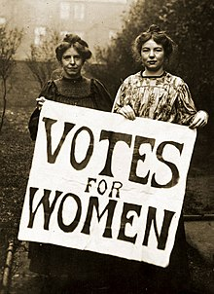
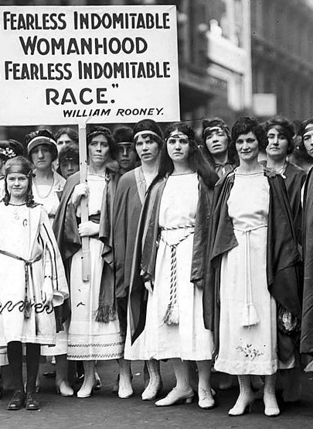
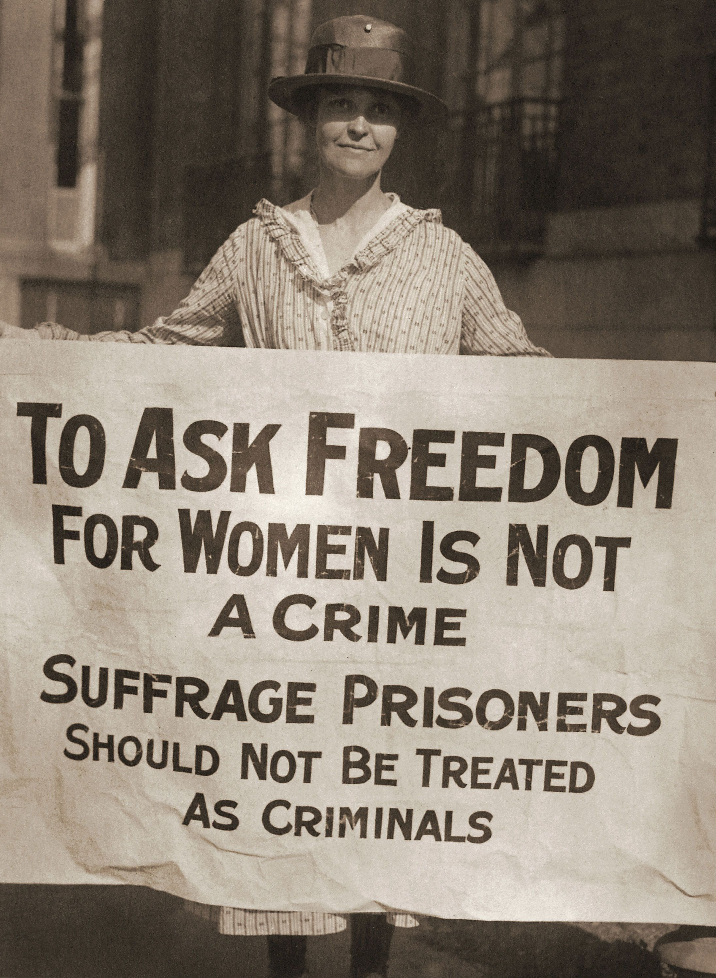
ІСТОРИЧНІ ПЕРЕДУМОВИ РЕАГУВАННЯ НА ПРОБЛЕМУ
1405 - праця Кристини Пізанської «Книга про Град Жіночий»
1791 – твір Олімпії де Гуж «Декларацію прав жінки і громадянки»
1830-ті роки – рух суфражисток (боротьба за право голосу)
1893 – перша країна у світі, яка надала жінкам право голосу
1905 - перша країна у Європі, яка надала жінкам право голосу
1890-ті – поширення профеміністичного чоловічого руху
1949 - відома праця французької філософині Сімони де Бовуар «Друга стать», початок «другої хвилі» фемінізму
1990-ті – «третя хвиля», змінюється підхід до постановки проблеми

Slide 12
У ширшому контексті забезпечення гендерної рівності, тобто, рівних прав і можливостей для жінок і чоловіків вписується у поняття прав людини
«Загальна декларація прав людини» була прийнята Генеральною Асамблеєю ООН 10 грудня 1948 року
Стаття 1. Всі люди народжуються вільними і рівними у своїй гідності та правах. Вони наділені розумом і совістю і повинні діяти у відношенні один до одного в дусі братерства
Конвенція ООН про ліквідацію всіх форм дискримінації щодо жінок (1981), Міжнародний пакт про економічні, соціальні та культурні права (1966), Міжнародний пакт про громадянські та політичні права (1966)
Конвенція стосовно рабства, Конвенція про рівне винагородження чоловіків і жінок за працю рівної цінності, Конвенція про статус біженців, Конвенція про боротьбу з дискримінацією у галузі освіти, Конвенція про ліквідацію всіх форм расової дискримінації
Основним документом у європейській юридичній системі антидискримінаційних норм є Конвенція про захист прав людини та основоположних свобод 1950 року

Slide 13
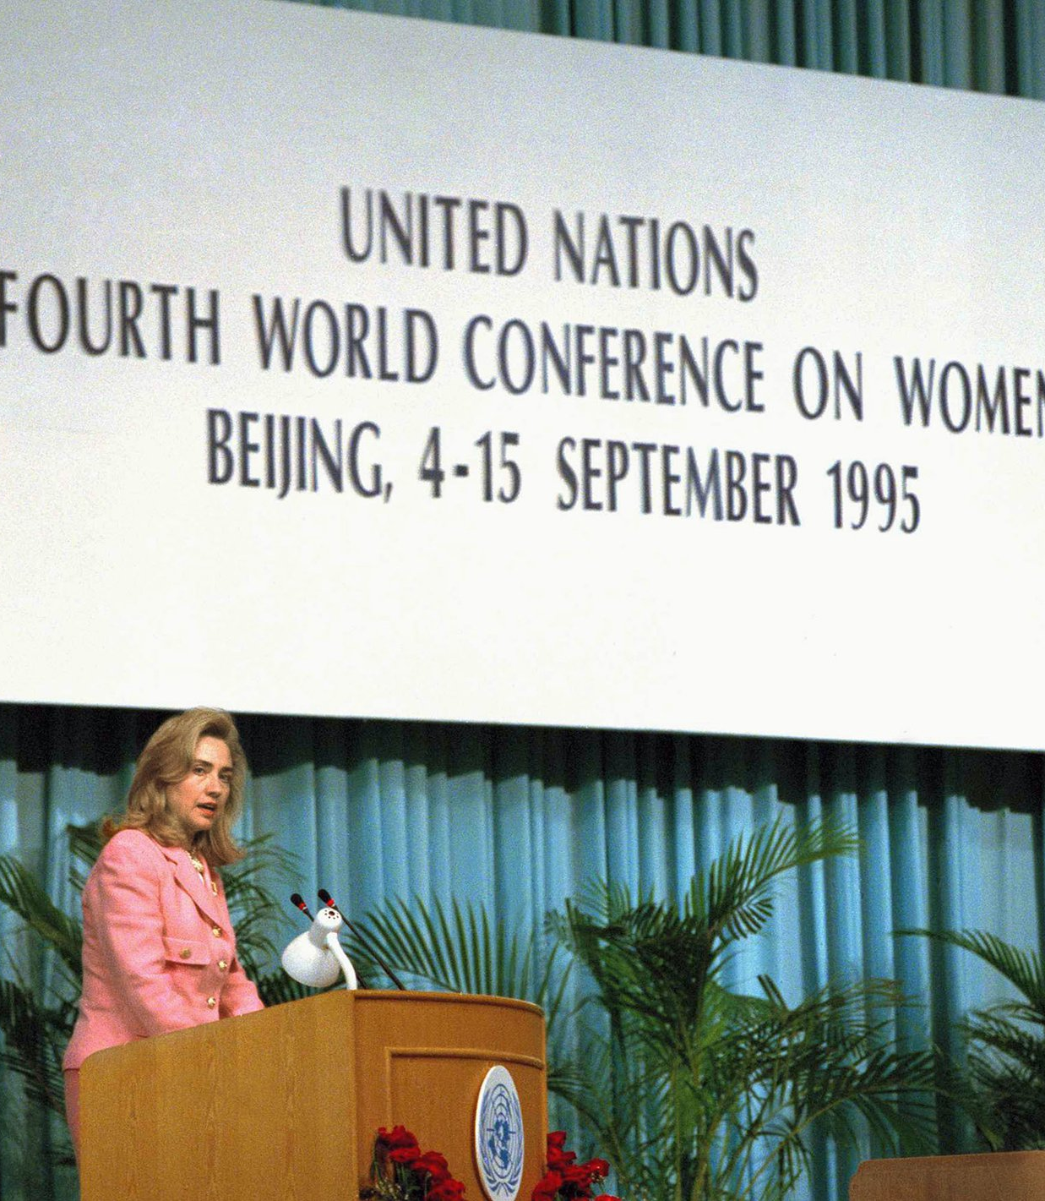
ВИЗНАЧНІ ПОДІЇ
Пекін, 1995 рік - Четверта Всесвітня конференція ООН зі становища жінок
було прийнято найбільш резонансі документи щодо гендерної рівності – Декларацію і Платформу Дій (Пекінська Платформа Дій)
На конференції йшлося про розширення прав і можливостей жінок у контексті забезпечення рівноправності між жінками і чоловіками
зазначено, що саме ця ідея становить передумову для досягнення політичної, соціальної, економічної та культурної безпеки у відносинах між народами
уряди також визнали потребу враховувати гендерний підхід у політиці та програмах

Slide 14
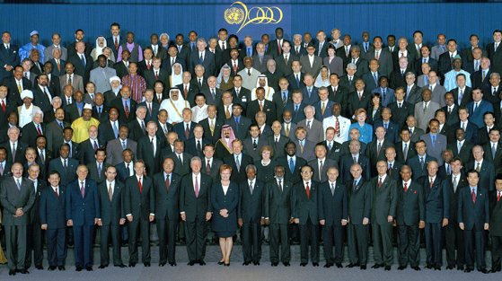
визнано на глобальному рівні, що стратегією забезпечення гендерної рівності є «гендерна пріоритетизація», яка передбачає (ре)організацію, вдосконалення, формування та оцінку політичних процесів у такий спосіб, щоб учасники процесу прийняття політичних рішень використовували гендерний підхід в усіх галузях політики і на всіх етапах
всі присутні світові лідери прийняли Декларацію тисячоліття ООН, в якій було представлено вісім цілей
Засідання Генеральної Асамблеї ООН,
2000 рік

Slide 15
ООН Жінки є структурою Організації Об’єднаних Націй, яка зосереджує свої зусилля на досягненні ґендерної рівності та розширенні прав і можливостей жінок.
Структура ООН Жінки надає підтримку державам-членам ООН у встановленні глобальних стандартів для досягнення ґендерної рівності та працює разом з державними органами та громадянським суспільством над розробкою законів, стратегій, програм та послуг для дотримання цих стандартів. Офіси структури ООН Жінки на рівні країн активно працюють в усіх регіонах світу, спрямовуючи конкретні дії на допомогу жінкам у відстоюванні своїх прав та розширенні своїх можливостей.

Slide 16
ПОЛІТИКА ЄС У СФЕРІ ЗАБЕЗПЕЧЕННЯ ГЕНДЕРНОЇ РІВНОСТІ
Рівність жінок і чоловіків є однією з основоположних цінностей Європейського Союзу. Це бере початок з 1957 року, коли принцип рівної оплати за працю рівної цінності став частиною Римського договору
5 березня 2020 року Європейська комісія опублікувала «Союз рівності: стратегія гендерної рівності на 2020-2025 роки» як одну із серії ініціатив та стратегій ЄС щодо рівності, різноманітності та включеності. Стратегія гендерної рівності на 2020-2025 роки:
Рівна економічна незалежність для жінок і чоловіків;
Рівна оплата за працю;
Рівність у прийнятті рішень;
Гідність, чесність і припинення гендерного насильства;
Сприяння гендерній рівності за межами ЄС

Slide 17
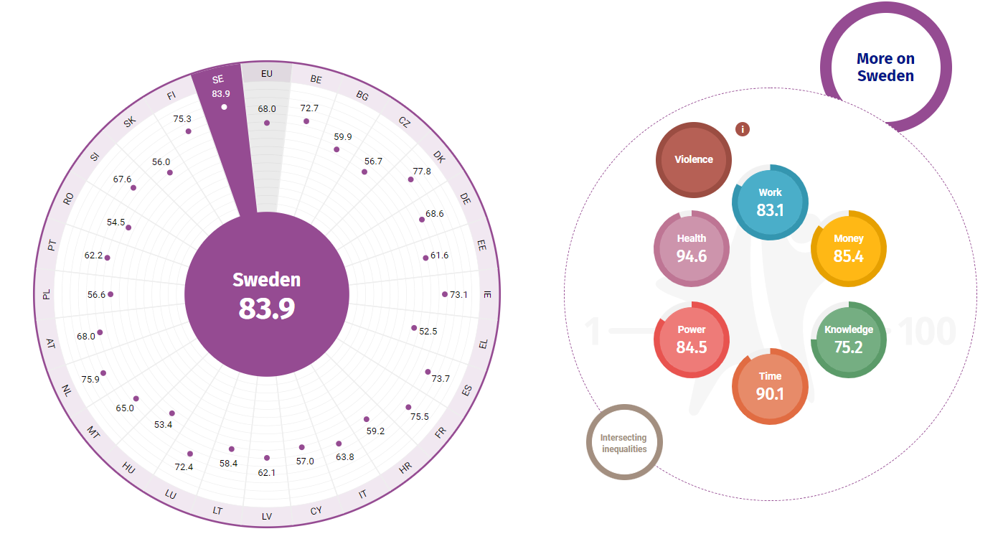
Індекс із гендерної рівності (Gender Equality Index) – один із важливих компонентів щорічного міжнародного Звіту із людського розвитку Програми розвитку ООН (UNDP Human Development Report).
Міжнародний звіт Рівня свободи у світі (Freedom in the World, Freedom House), де є розділ про «особисту автономію та індивідуальні права».
Звіт із глобального гендерного розриву (Global Gender Gap Report), що готується Світовим економічним форумом (World Economic Forum), де вимірюється величина гендерного розриву (gender gap) у чотирьох важливих сферах нерівності між чоловіками та жінками: економічна участь, рівень освіти, політичне представництво та сфера здоров’я
Дані станом на жовтень 2021 року
1 Iceland
2 Finland
3 Norway
7 Rwanda
11 Germany
30 United States
107 China
156 Afghanistan
? Ukraine

Slide 18
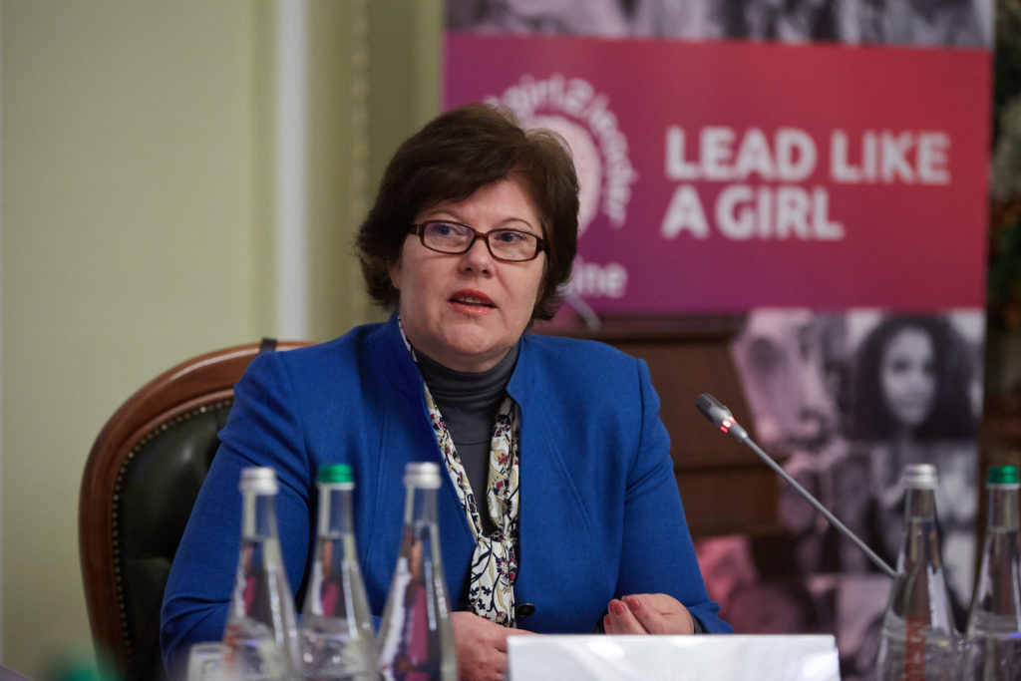
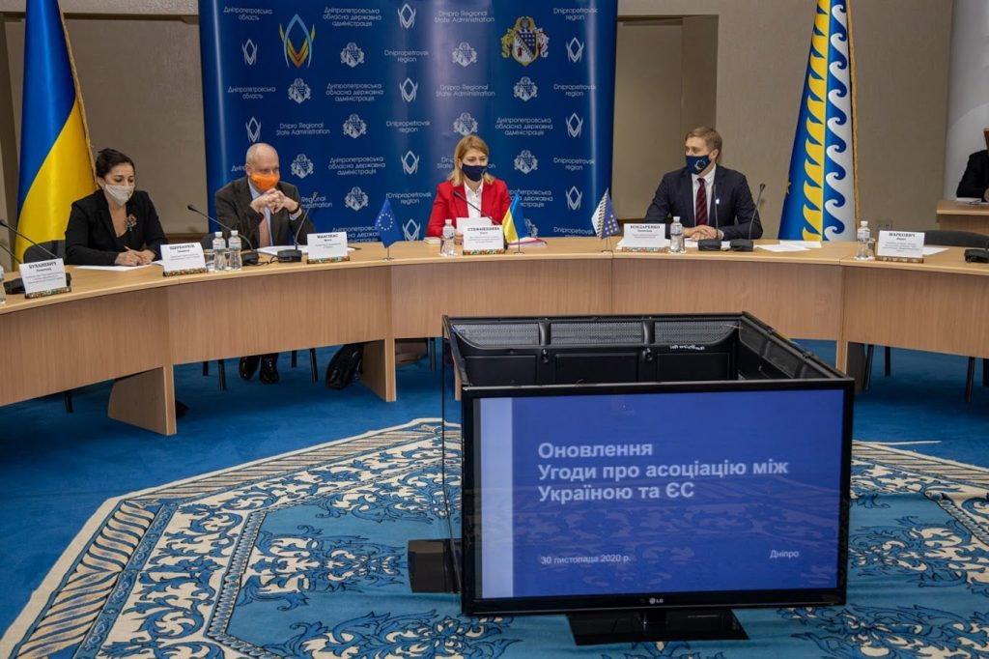
ГЕНДЕРНА РІВНІСТЬ В УКРАЇНІ
Закон України «Про забезпечення рівних прав та можливостей чоловіків і жінок»:
«дискримінація за ознакою статі − дії чи бездіяльність, що виражають будь-яке розрізнення, виняток або привілеї за ознакою статі, якщо вони спрямовані на обмеження або унеможливлюють визнання, користування чи здійснення на рівних підставах прав і свобод людини для жінок і чоловіків»
ґендерна рівність визначається як «рівний правовий статус жінок і чоловіків та рівні можливості для його реалізації, що дозволяє особам обох статей брати рівну участь у всіх сферах життєдіяльності суспільства»
Офіс Віце-прем’єрки з питань європейської та євроатлантичної інтеграції
Урядовий офіс з координації європейської та євроатлантичної інтеграції
Урядова уповноважена з ґендерної політики

Slide 19
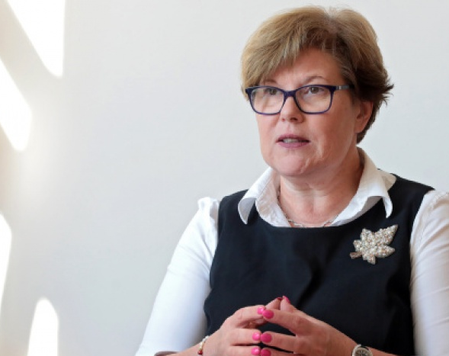
Антиґендерна ідеологія в світлі гібридної війни
«Вони активізувалися в Україні 2010 року — одразу після приходу до влади Януковича. Зникли у вересні 2013-го. Тоді ми не розуміли: чому? Зрозуміли з початком російської окупації Криму. Знов почали набирати силу вже в 2016-му. Я вбачаю в цьому закономірність. Цілеспрямовану роботу політтехнологів. І сьогодні вже не секрет, що антиґендерні рухи є окремою зброєю гібридної війни, мета якої — зупинити європейську інтеграцію України та повернути нашу державу «в лоно» колишньої імперії»
2000-ні роки - почали з’являтися перші ініціативи з протидії «ґендерній ідеології» в Україні, які часто були пов’язані з проросійськими і панслов’янськими рухами, критичними до перспектив євроінтеграції України та супроводжувались переважно у наративах маргінальних рухів за «слов’янську єдність», проти євроінтеграції, проти Джорджа Сороса тощо.
1. Нівелювання європейських цінностей (меседж: у світі чиняться спроби знівелювати цінність сім’ї та викривити правду про неї).
2. Маніпулятивне використання понять «сексуальна орієнтація», «нетрадиційна орієнтація», «європейські цінності», «ґендер» як таких, що просувають ідеологію ЛГБТ-спільнот і зумовлюють розпад інституту сім’ї в Україні.
3. Формування образу України як країни, що, на відміну від ЄС, зберігає традиційні моральні цінності, є останнім оплотом традиційної сім’ї (меседж: в Європі ці цінності падають, в Україні зберігаються; в ЄС продаються храми, а в Україні храми будуються)

Slide 20
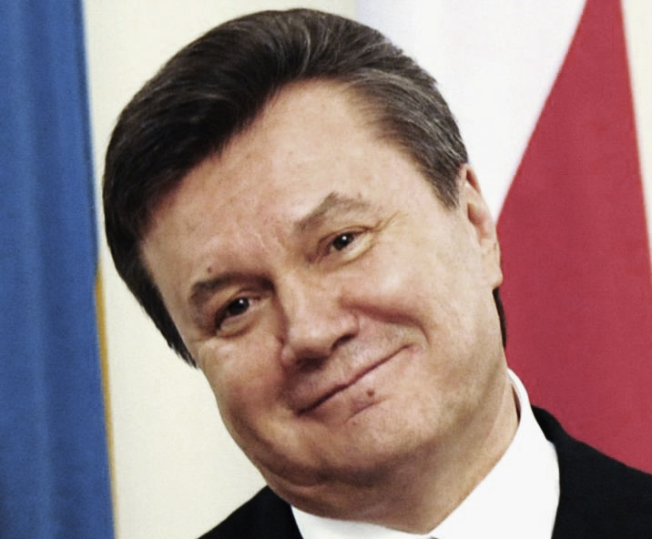
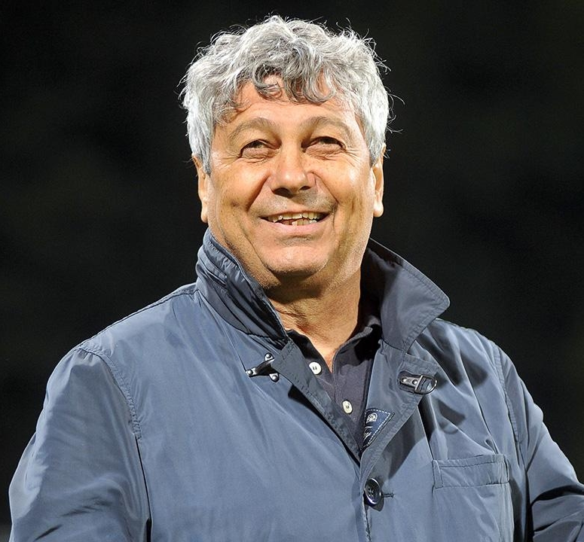
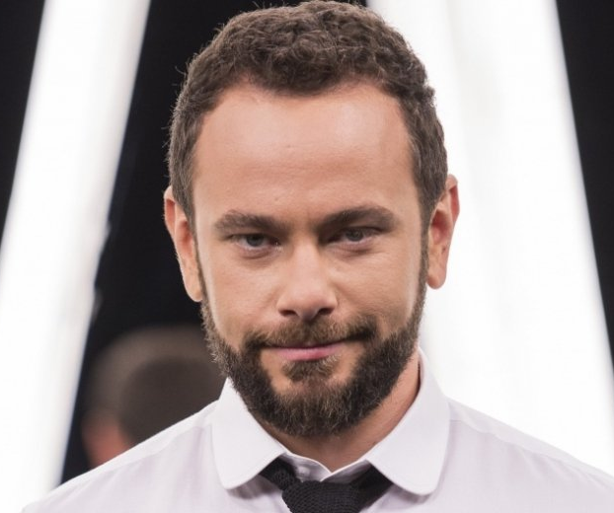
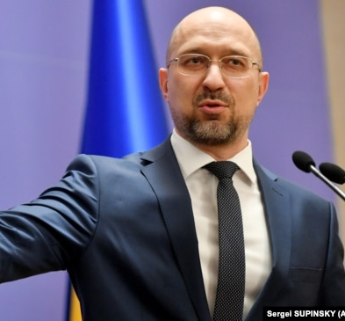
тон too much ?
«І у містах українських почнуть роздягатися жінки. Побачити цю красу – це чудово»
«Прошу нижче ніж 175 сантиметрів не турбувати»
«Баба робоча», «Чуть-чуть тюнинг»
«Я б все ж не ставив жінок судити матчі, тому що вони занадто сентиментальні, а через це, можливо, починають допомагати комусь»

Slide 21
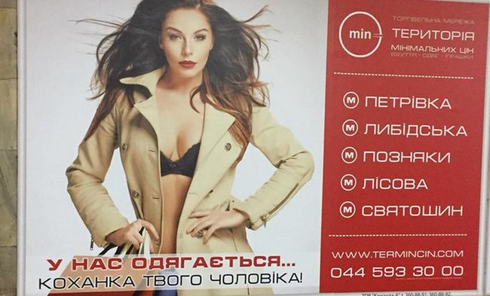
Під ґендерними стереотипами розуміють узагальнені усталені уявлення про те, якими є чоловіки й жінки та якою діяльністю вони повинні займатися.
Група гендерних стереотипів маскулінності-фемінності в рекламі.
Група гендерних стереотипів, яка стосується закріплення сімейних і професійних ролей відповідно до статі
Традиційні ресурси, за якими сегрегують жінок і чоловіків – це зовнішня краса і фізична сила
Тілесні канони (норми жіночого та чоловічого тіла)

Slide 23
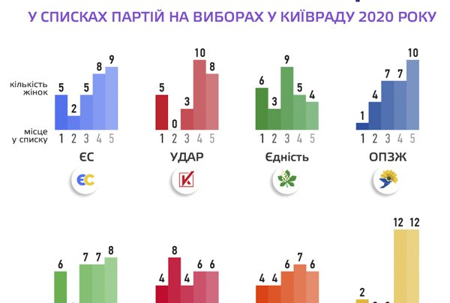
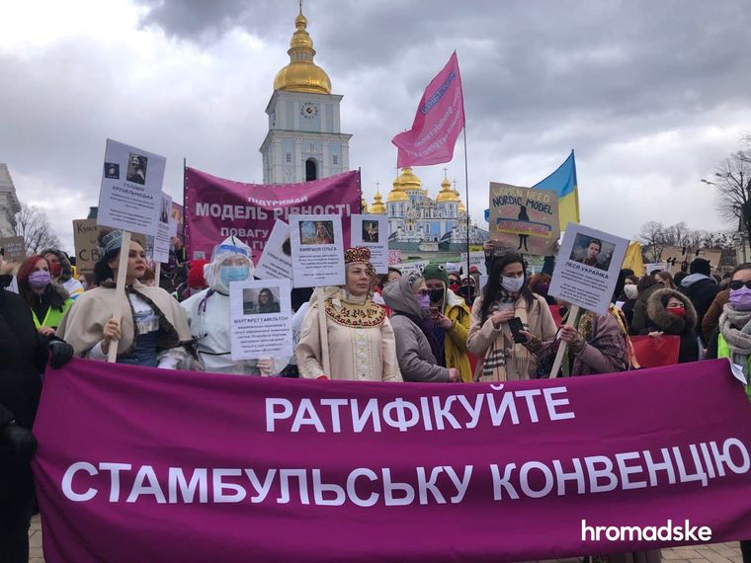
УСПІШНІ ТЕНДЕНЦІЇ В УКРАЇНІ
Гендерна квота. Унаслідок застосування квот представництво жінок в обласних радах за результатами виборів зросло з 15,3 до 28%, а в міських радах великих міст — з 19,7 до 30,9%. Більше жінок було обрано до міських рад загалом по Україні (з 29,1 до 32,9%), до районних рад (з 24 до 34,3%) та районних у місті рад (з 33,3 до 43,2%).
Мобілізація громад задля розширення прав та можливостей (СМЕ)
Посилення жіночого/феміністичного руху в Україні
Використання гендерно паритетної мови

Slide 24
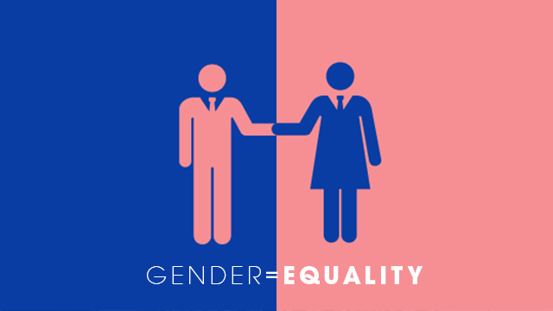
МІЖНАРОДНИЙ ДОСВІД
З 1970-х років Швеція запровадила чоловічі декретні відпустки. Нині відпустка по догляду за дитиною триває 480 днів. Батьки можуть розділити її на свій розсуд, але щонайменше 90 днів із малюком повинен провести кожен і кожна. Тобто на три місяці батько зобов’язаний залишити роботу і провести цей час зі своєю дитиною.
У Великій Британії нині формується потужний рух із залучення жінок до високотехнологічних секторів та інших професій, які традиційно вважалися чоловічими. Водночас переоцінюється і внесок в економіку жінок, яких прийнято називати домогосподарками: вони також створюють продукти і цінності, вони є споживачами товарів і послуг, учасницями фінансової екосистеми.
У Канаді, перш ніж ухвалити будь-яке рішення з економічними наслідками, застосовується методика дослідження «ґендерний аналіз плюс». Аналізуються інтереси різних груп, як на них впливає певна проблема, чи у всіх груп є доступ до необхідних послуг та ресурсів.

Slide 26
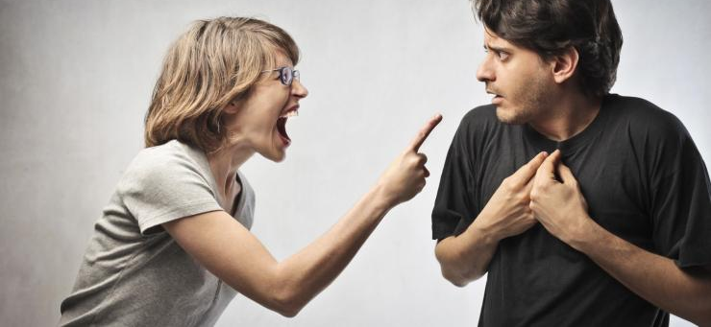
65% українських чоловіків у дитинстві були жертвами домашнього насильства – соцопитування Amnesty International
Фізичне насильство на вулиці
Булінг у школі
Домашнє насильство

Slide 27
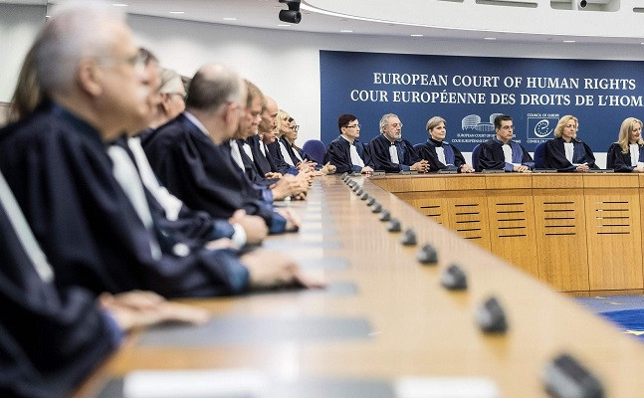
КІБЕРНАСИЛЬСТВО
Кібернасильство – це систематичні умисні дії з боку особи або групи осіб із використанням інформаційно-комунікаційних засобів, спрямовані проти іншої особи , що характеризуються створенням ворожої, принизливої обстановки й метою або наслідкам яких є залякування, порушення права на безпечне навчання, повагу, честь, гідність, майно, здоров’я і життя та обмеження свободи волевиявлення особи
Справа ЄСПЛ Buturugă v. Romania

Slide 28
КРОКИ ЗАДЛЯ ПОКРАЩЕННЯ СТАНОВИЩА
Залучати чоловіків до захисту прав жінок
Рушій справжніх системних змін – це жіночий рух
Для ефективного жіночого руху потрібно будувати і постійно оновлювати стратегії
Зробити голос феміністок голоснішим: медіапідтримка і селебрітіс
Залучити більше жінок до розбудови миру
Не замовчувати складні й незручні питання
Не боятися тих, хто проти ґендерної рівності
Знати свої права і стежити за тим, як Україна виконує міжнародні зобов’язання і власні закони

Slide 29
ДЯКУЮ ЗА УВАГУ!
Рекомендації для читання і перегляду
Гендерна рівність і недискримінація: посібник для експертів і експерток аналітичних центрів. Режим доступу: https://www.naiau.kiev.ua/files/zakon_ukr/gender/Martsenyuk_Gender_and_non_discrimination_.pdf
Кіммел М. Гендероване суспільство / Майкл С. Кіммел; [пер. з англ. Сусанна Альошкіна; наук. ред. Світлана Оксамитна]. – К.: Сфера, 2003. – 490 с.
Навчальний фільм англійською мовою «Коди гендеру» (The Codes of Gender) (2009) Детальніше http://www.filmsforaction.org/watch/the_codes_of_gender_2009/

